Slide 1

驗收作業及財物保管業務宣導
保管組 趙容旋組長

Slide 2
大綱
驗收相關作業
財物管理作業
保管組業務宣導
採購驗收及財產管理
ERP系統操作說明

Slide 3
一、驗收相關作業

Slide 4
驗收分級
■ 請購單位負責確實到貨點收與功能驗收
作業分類 | 自行採購 | 一 般 採 購
採購分級 | ≦10萬元 | ＞10萬元 ≦30萬元 | ＞30萬元 ≦100萬元 | ＞100萬元
請購單位 驗收 | (自行 & 一般) (自行 & 一般) (一般採購) 請購人／到貨點收 ➔ 保管人／功能驗收 ➔ 單位主管／驗收審核
學校會驗 | 保管組 抽/會驗 | 保管組會驗 財務處監驗 | 保管組、事務組會驗 財務處監驗
驗收相關規定詳見：臺北醫學大學採購作業程序
http://ga.tmu.edu.tw/ga1/archive.php?class=101

Slide 5

驗收步驟
■ 自行採購（≦10萬元）
■ 一般採購（>10萬元）
到貨點收
（經辦人）
學校驗收
(抽驗／會驗)
功能驗收
（使用保管人）
到貨點收
（請購人）
學校驗收(會驗)
功能驗收
（使用保管人）
主管審核
（請購單位主管）
確認採購物與規格相符
備齊驗收佐證資料上傳

Slide 6
驗收重點說明(1)
自行採購（≦10萬元）
採購立案-採購品項需於規格欄位載明「廠牌及型號」，或詳述重要規格，如未詳述一律『退件』予經辦人。
到貨點收-需確認採購品項之規格及數量相符，驗收附件請上傳採購標的之「送貨單」或「相關佐證資料(照片等) 」 。若有上述「設備物品未到貨即申請驗收」情況，保管組將執行『退件』予經辦人。
功能驗收-保管人覆核驗收採購品項之規格及數量無誤，執行系統驗收。

Slide 7
驗收重點說明(2)
一般採購(＞10萬元)
採購立案- 「採購名稱」應與核定清冊之品名一致，採購品項需詳述「規格」欄位，如未詳述一律『退件』予經辦人。
到貨點收-請購人應注意交貨品項應與契 約內容一致。交貨時務必於廠商送貨單上簽收及註記日期，作為驗收紀錄之附件，並據以填寫完成交貨之日期。並同步執行ERP系統之到貨點收，驗收附件請上傳採購標的之「送貨單」或「佐證資料(照片等) 」。
功能驗收-保管人除驗收採購品項之規格及數量相符，採購品項為設備儀器類需填寫功能測試紀錄單(建議依合約/規格所載之規格逐筆分項測試功能效益)，並於規格欄位載明「廠牌及型號」，完成測試後需由保管人簽章及日期並上傳系統；工程類需上傳工程初驗紀錄單及驗收相關資料(見應備驗收資料一覽表)
教育訓練-如合約載明需教育訓練，請上傳相關佐證資料(教育訓練簽到表及簡報內容)。

Slide 8
驗收重點說明(3)
計畫或補助經費所購置之財產，依預算使用規範辦理，如為代管資產，請於採購時詳述。例(採購名稱:筆電-代管資產)。
教育部校務發展獎勵、補助經費及高等教育深耕計畫經費購置之財產，請勿存放校外及附屬機構使用。
財產如需存放至校外或附屬醫院使用，請確認是否符合補助經費使用規範，並於ERP填報「財產物品校外使用單」始得辦理。
到貨地點即為存置地點，如需修改財產存置地點，請於驗收時告知保管組。
若有特殊緊急案件請主動通知保管組安排會驗。
採購案須檢附之應備文件，請參閱網頁驗收應備之文件一覽表。(首頁/保管組/文件下載/驗收應備之文件一覽表及功能驗收範本)

Slide 9
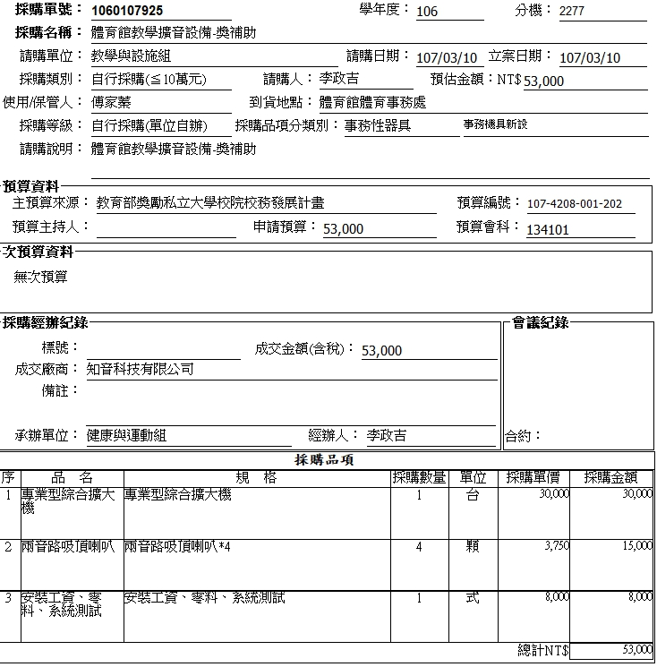
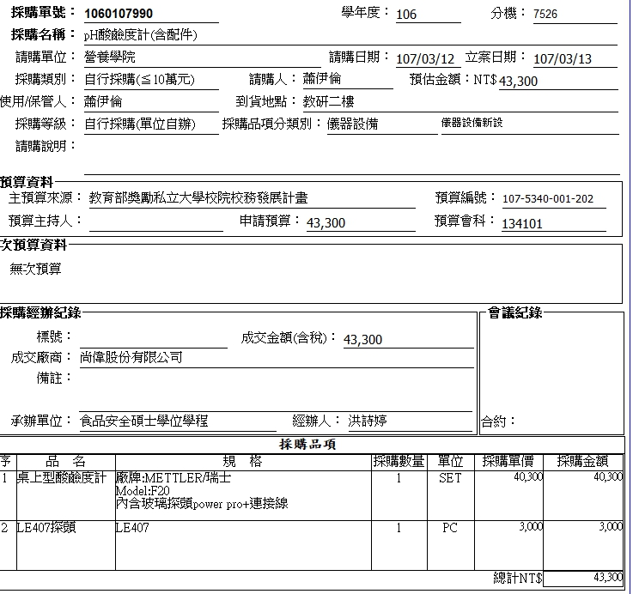
常見錯誤範例
錯誤1
錯誤1
錯誤2
錯誤說明:
1. 「採購名稱」應與核定清冊之採購名稱相符
2.採購單價有金額未達一萬，不符合財產認列標準。
財產定義為單價金額超過一萬元(含)以上且使用年限在兩年以上之機械儀器及設備。
錯誤2

Slide 10
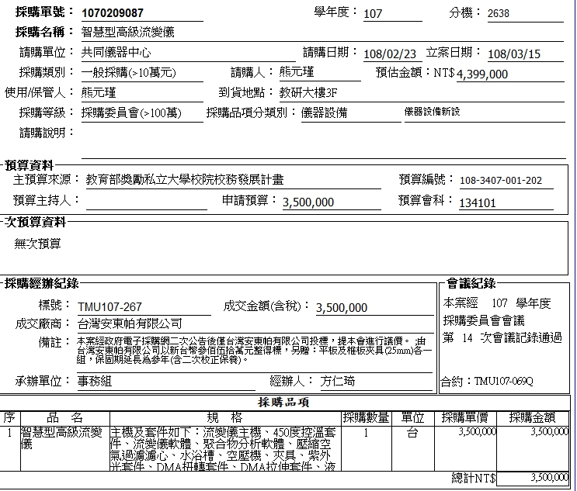
正確範例

Slide 11
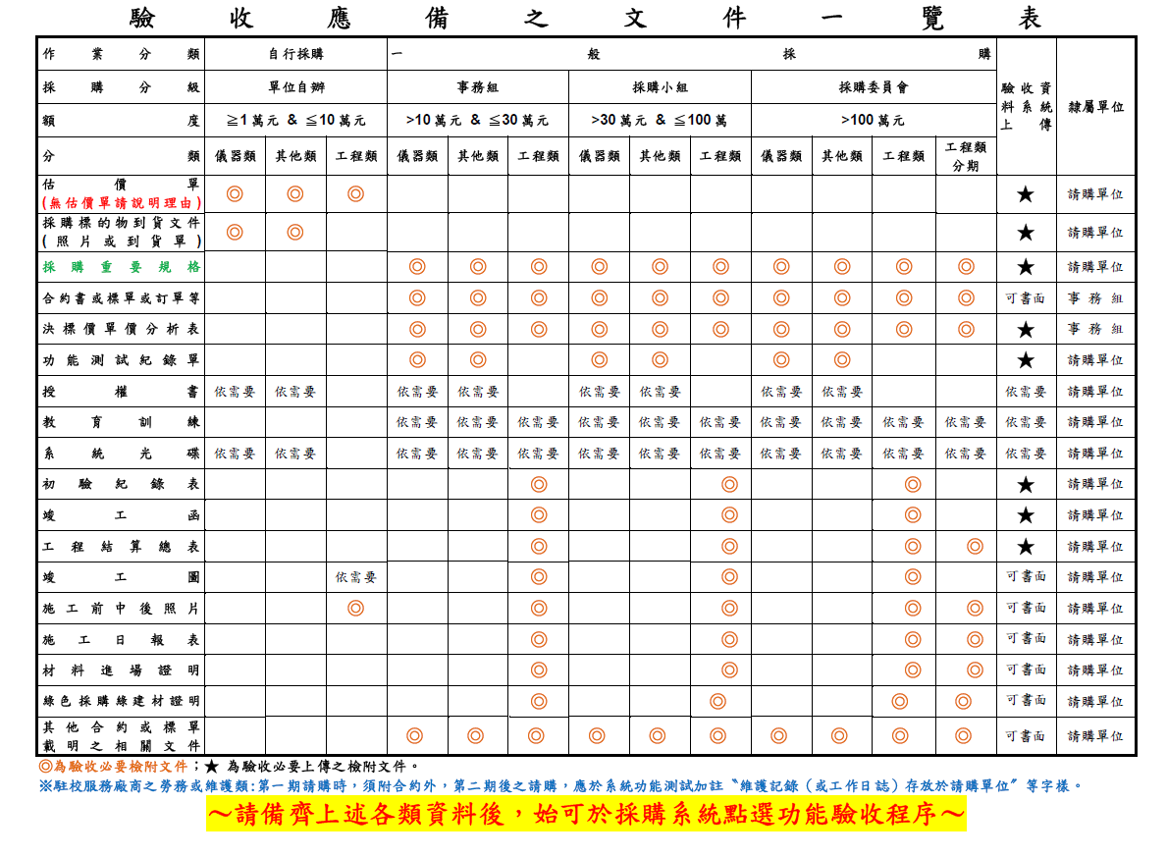
驗收佐證資料

Slide 12
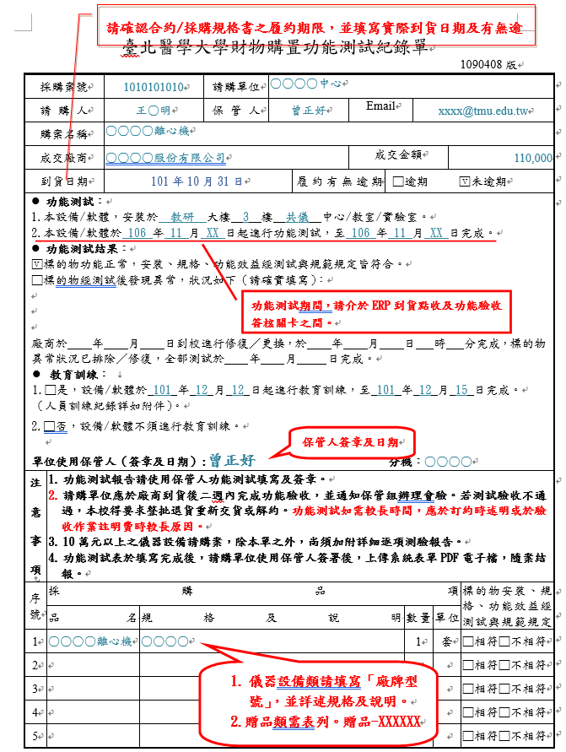
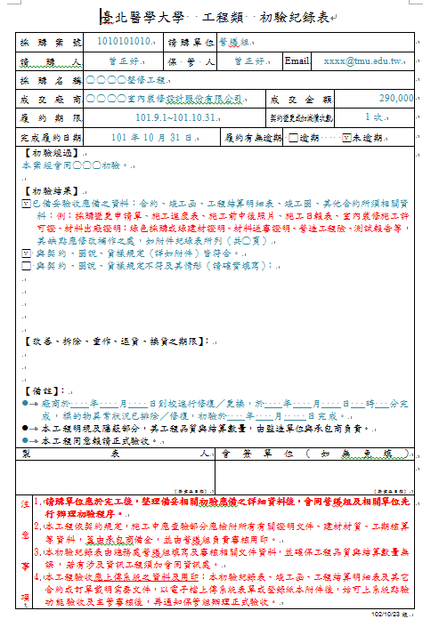
驗收佐證資料

Slide 13
二、財產管理作業

Slide 14
財產 (需使用資本門預算)
財產定義：(依據本校財產管理辦法)
土地、土地改良物、建築物、建築物改良、機械及設備和
其他設備，暨單價金額超過一萬元(含)以上且使用年限在兩
年以上之機械儀器及設備。
※惟圖書典藏之分類圖書仍依有關規定辦理
機械儀器及設備定義: (依據學校財團法人及所設私立學校會計制度)
凡購置自有機械儀器與設備及其零配件成本屬之，含設計
、購進、裝置、試機及足以延長其使用年限，或增加其價
值之改良等成本，或受贈之數。

Slide 15
物品(需使用經常門預算)
物品定義：
物品係指不屬於前述財產之設備、用具，係金額未達新臺幣1 萬元，或使用年限未達2 年之設備、用品等。
消耗物品：
指物品經使用後喪失其原有效能或使用價值者，如事務用品、紙張
用品、衛生用品等。
非消耗品：
指物品質料堅固，不易損耗且金額在一萬元以下者，且使用年限二年以上。

Slide 16
本校物品(非消耗品)列管
物品(非消耗品)列管定義: (自108學年度實施)
(一)購置單價六千(含)以上至未滿一萬元且使用年限在二年以上
登記列管之物品。但屬維修、更換性質或設備因增置、擴充
及改良加裝元件等、以及配合採購相關規定免經請購可逕行
請款之項目者，則可免登記列管。
(例如印表機、螢幕、桌、椅、櫃等)
(二) 如有特別規定，得行文專案列管。
(例如捐贈物品..等)
物品管理系統測試中，如需辦理物品異動(移轉及報損)請填寫紙本申請單。
★如確屬消耗物品或易碎或使用一次即耗損或使用年限不達二年以上者，請於「採購驗收紀錄單」之 請購說明欄註明原因。

Slide 17
電腦軟體
購置電腦軟體金額超過一萬元且使用年限在二年以上者，屬財產(電腦軟體/無形資產)需使用資本門預算。
(一) 應用系統：外購或委託外界設計開發，取得軟體著作財產權
之相關權利，具有重製、轉發、修改該項軟體之權利者。
(二) 套裝軟體：外購或外界設計開發，取得該項軟體永久使用之
權利者。
(三) 授權軟體(含雲端服務)：外購或經授權使用，取得該項軟體
一定期間使用之權利者。
(四) 其他軟體：非屬上述任一種分類之軟體。
其他外購或委託外界設計開發之電腦軟體為一萬元以下或使用年限在二年以下(只要有一項是)等均列入非消耗品帳，以業務費支出。

Slide 18
『單位財物管理人』
目的:各保管單位內可以選定一位或多位財產管理人，經管該單位之財產，協助單位財產異動、減損及盤點事宜，以利單位對所經管、使用之財物能掌握使用情況及效能。
單位財物管理人工作項目:
(一)協助單位執行財產盤點計劃，財產管理人為盤點人協助受盤人進
行盤點作業。
(二)單位內人員異動(離職或輪調)，協助人員財產異動(移轉、減損)
作業。
(三)單位空間裝修或搬遷前後，協助單位內財產清點及相關異動事
宜(財物異動及減損之線上作業)。
(四)單位財產相關業務之聯繫窗口

Slide 19
『財物保管人』職責
(一)應確實負責點收新購財物
(二)核對無誤後將標籤黏貼於財物上
(三)所保管財物資料須與保管組系統資料相符
(四)妥善保管及養護所保管(借用)之財物
(五)損壞或遺失所保管(借用)之財物，應負賠償責任
(六)配合單位財物管理人辦理定期或不定期盤點
(七)異動或離職前財物之交接
★臨時人員、計畫型研究助理、兼任教師不得擔任財產保管人。
如離職時免辦「離職單手續單」者不得擔任財物「保管人」，但可由
單位管理登記為「使用人」。

Slide 20
財產移轉作業
財產保管人或存置地點變更，或人員因離職、調職、借調時，所託管或使用之財產，應於異動前，系統線上完成「財產移轉申請」。
各使用單位負責財物保管人員因故離職時，所屬單位主管應切實督導移交事宜，未有交接人者，以單位主管暫代之。倘若負責財物保管人員逕行離職，財物交代不清時，所屬單位主管應負連帶之責。

Slide 21
財產減損作業
財產減損：
因毀壞老舊而失去效能、不能修理或修復後不符經濟效益者，財產達使用年限到可辦理減損。
若未達使用年限但確已不堪使用及修復者，應詳述理由經陳報核准報損後，即據以填報財產減損單辦理減損。
奉核定前，仍為財產帳之登錄財物，不得廢棄清除。
【提醒】舊設備汰舊換新或空間裝修前，應先完成減損申請程序。
  財產減損流程:
  保管人申請步驟：財產管理系統➔ 系統：「財產減損單」 ➔送保管組排定減損時程(當月排定減損者，保管組會電話或E-MAIL通知) ➔ 保管組會同管理部門、財務處查驗 ➔ 簽核程序完成後，財產減損需交回總務處，統一由事務組清運。
  【提醒】減損需未奉核定前，仍為財產帳之登錄財物，不得廢棄清除。
※代管計畫財產減損，保管單位需簽報經費補助機關核准報損後，本校始得依補助機關來函辦理代管資產除帳事宜。

Slide 22
財產遺失賠償
本校財產減損辦法第四條
財產之報損，應為因災害、盜竊、不可抗力或其他意外事故，致使財產損毀或遺失者。報損時應填具「財產減損單」檢同報警記錄或有關證明文件，經層報核准並解除其責任後，始得完成報損程序。
本校財產管理辦法第七條
各使用單位主管應指定直接使用人為保管人或專人統一管理，財產保管人負責財產保管、維護及登記之責。如因過失而致所管理財物遭受損失時，應負擔賠償責任。
【賠償責任說明】:以賠償相同財物為原則，或依折舊年限計算其財產
剩餘價值，作為賠償金額。
本校財產管理辦法第八條
財物保管人員對公物保管使用，維護之績效一概列入本校人事考核資料。

Slide 23
財產外置(借)作業
財產外置:
財產如需移置校外使用，需提出產學合作計畫依據或合約(需為
共同研究且不得有營利行為)，並說明其必要性，填報「財產校
外使用申請」經同意始得辦理。
財產外借:
如本校內其他人員借用時，應落實財產借出與收回均應列冊登錄
列管，以控管該財物實際使用情形。

Slide 24
財產保管應注意事項
財產保管人負責財產保管、維護及登記之責。如因過失而致所管理財物遭受損失時，應負擔賠償責任。
若財產保管人或存置地點變更，需於本校財產管理系統辦理財產移轉維護作業，如人員因離職、調職、借調時，所保管或使用之財產，應於異動前確實完成財產交接程序及財產異動作業，並經核准始得辦理。
設備汰舊換新或空間裝修、搬遷前，單位應先自行檢視單位內財產，如需辦理移轉及減損之財產，請依本校財產減損辦法辦理，財物報損未經核定前請妥善保管，請勿自行廢棄。
財產保管(使用)人員對保管(使用)之財物，應注意其使用養護情形，倘若為不堪使用者，應加速處理後續報廢事宜，以避免空間浪費。
財產如需短期借用，應落實財產借出與收回均應列冊登錄列管，以控管該財物實際使用情形。財產如需移至校外使用(含附屬機構)，需提出產學合作計畫依據或合約(需為共同研究且不得有營利行為)，並說明其必要性，填報「財產校外使用申請」經同意始得辦理。

Slide 25
三、保管組業務宣導

Slide 26
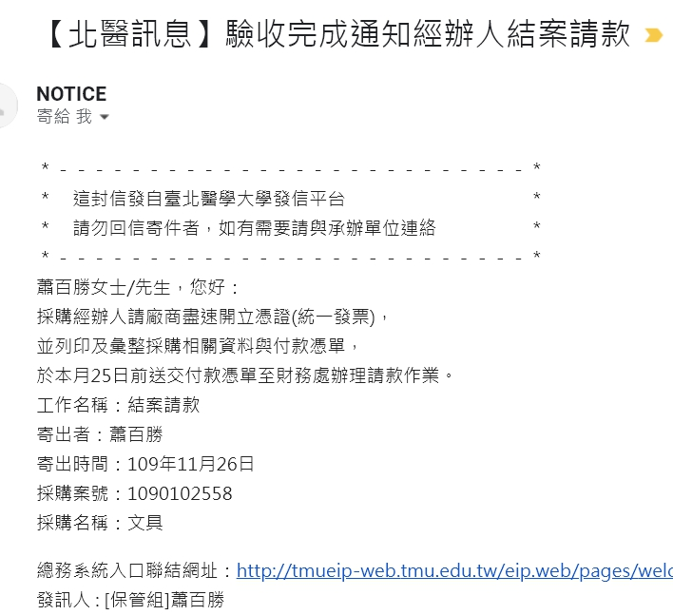
宣導事項
新增經辦人結案請款通知Mail。
驗收完成後，請於每月25日前將付款憑單送至財務處辦理請款作業。
若超過25日且急需驗收請經辦人發mail通知財務處及保管組承辦人員。

Slide 27
四、採購驗收及財產管理
ERP系統操作說明

Slide 28
（一） 採購驗收作業

Slide 29
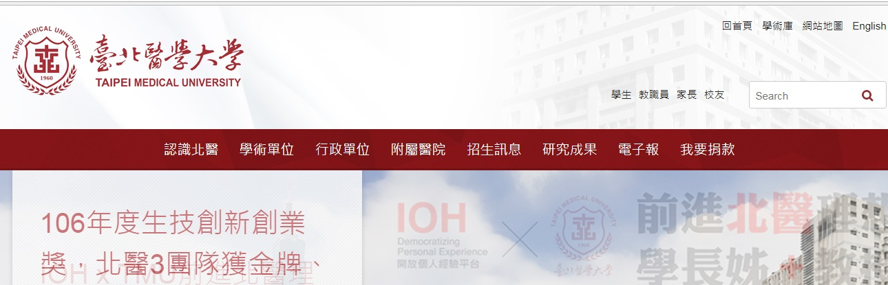
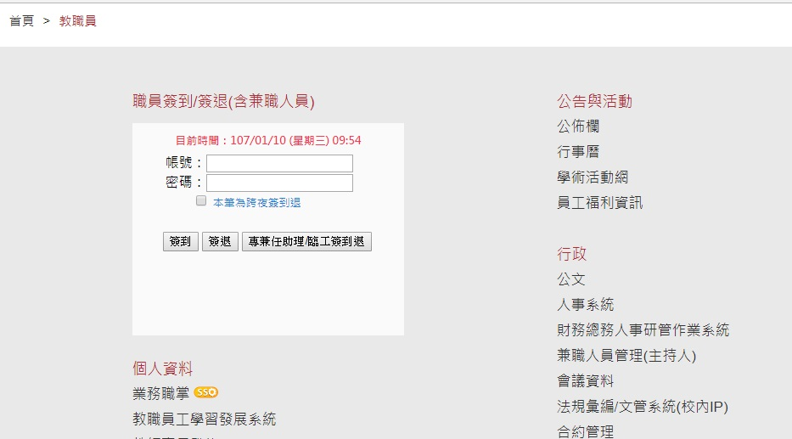
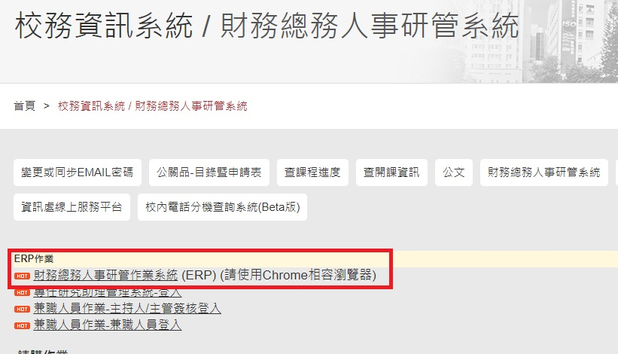
北醫首頁
首頁
→教職員
→財務總務人事研管作業系統
→ERP登入畫面
1
2
3

Slide 30
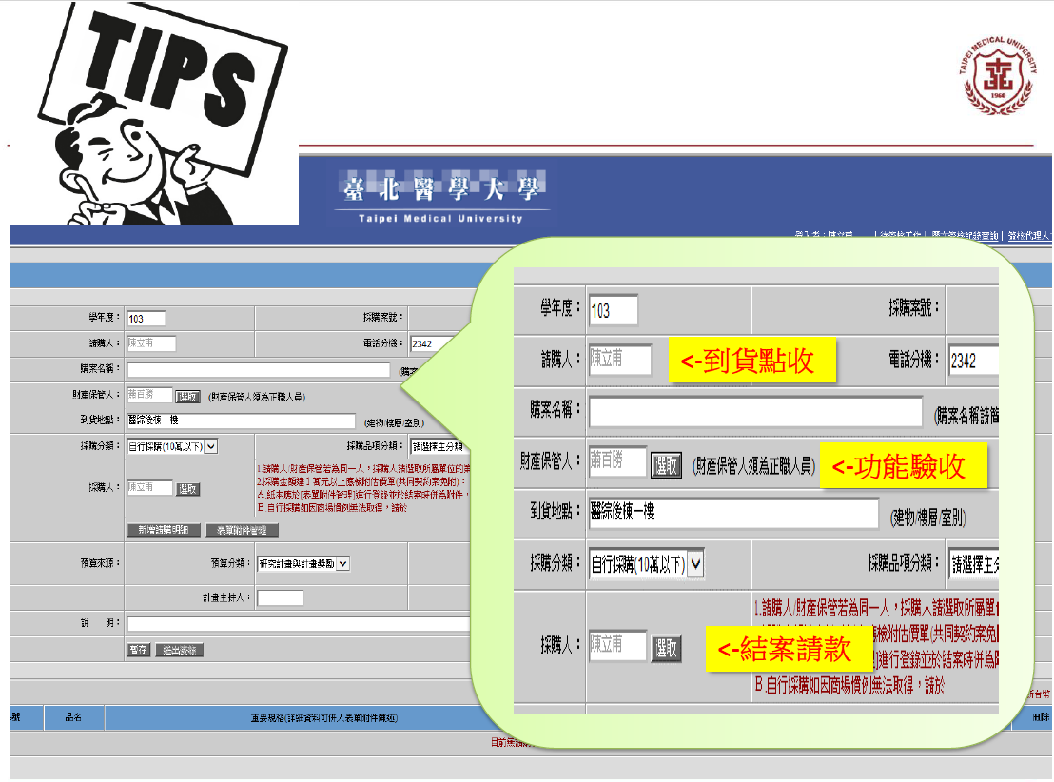

Slide 31
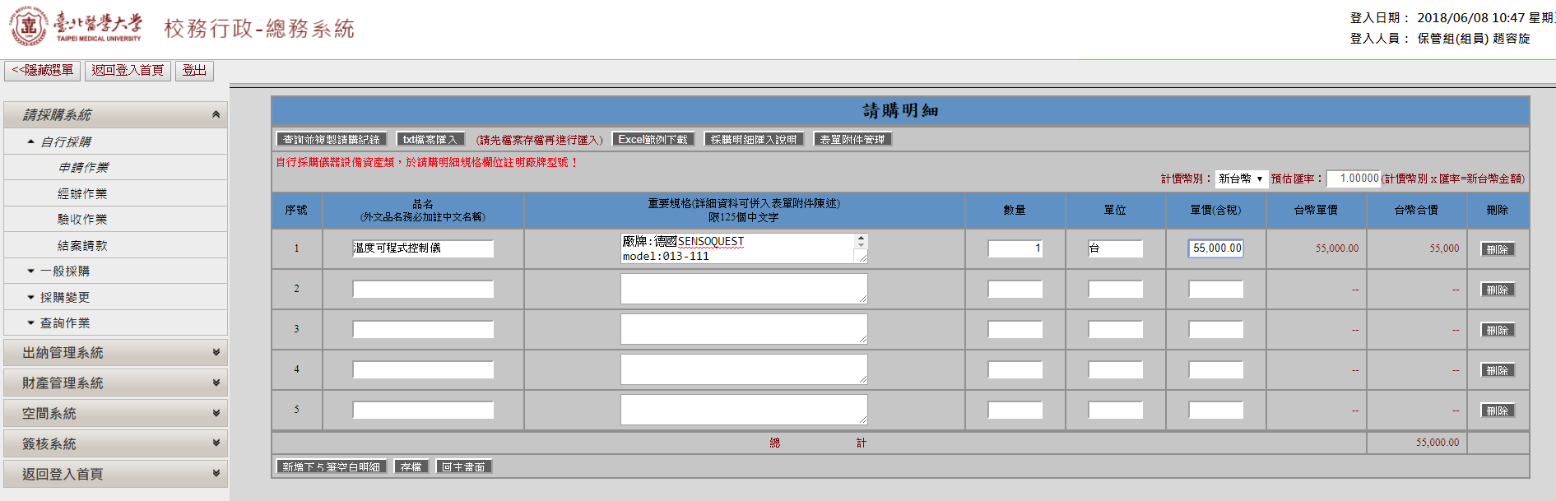
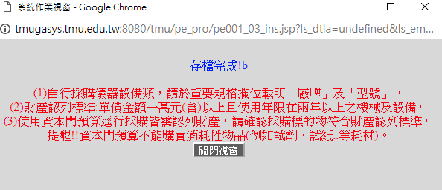
自行採購-申請作業
1
2
3
4

Slide 32
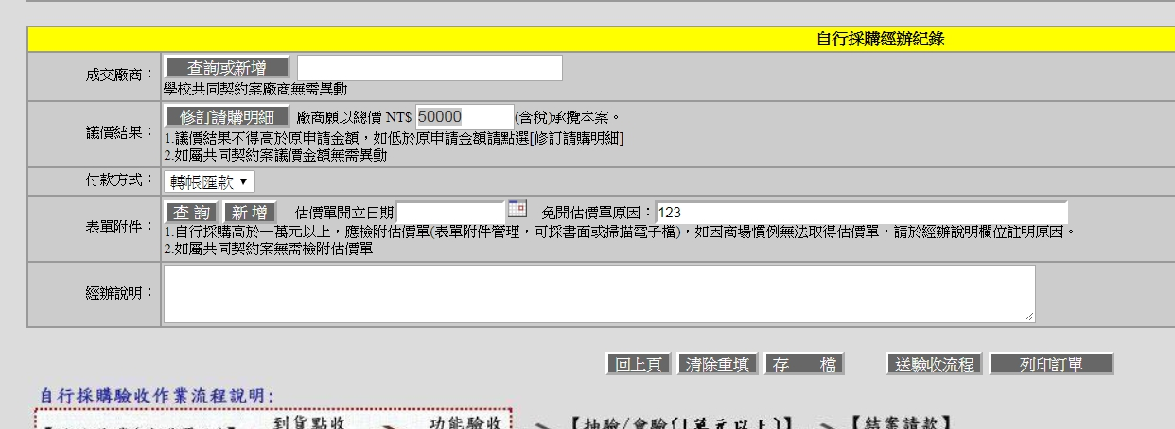
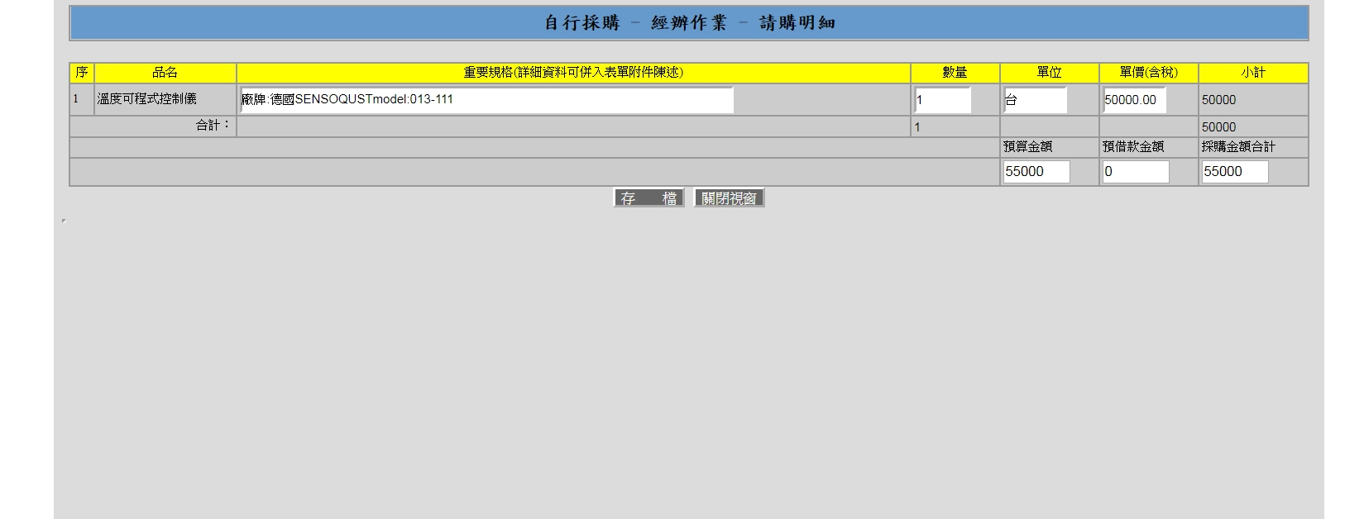
自行採購-經辦作業
1
2
如需修改訂單內容，可於「議價結果」修改存檔。
4
3

Slide 33
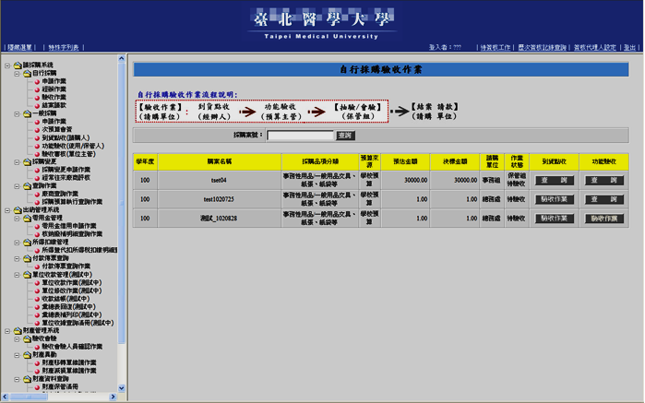
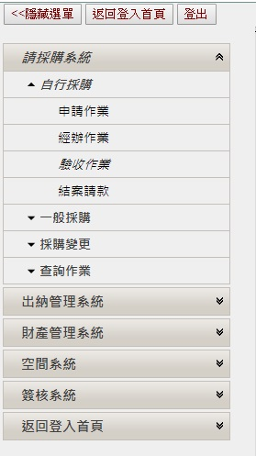

自行採購－到貨點收(1)
1
2
點選：到貨點收/驗收作業

Slide 34
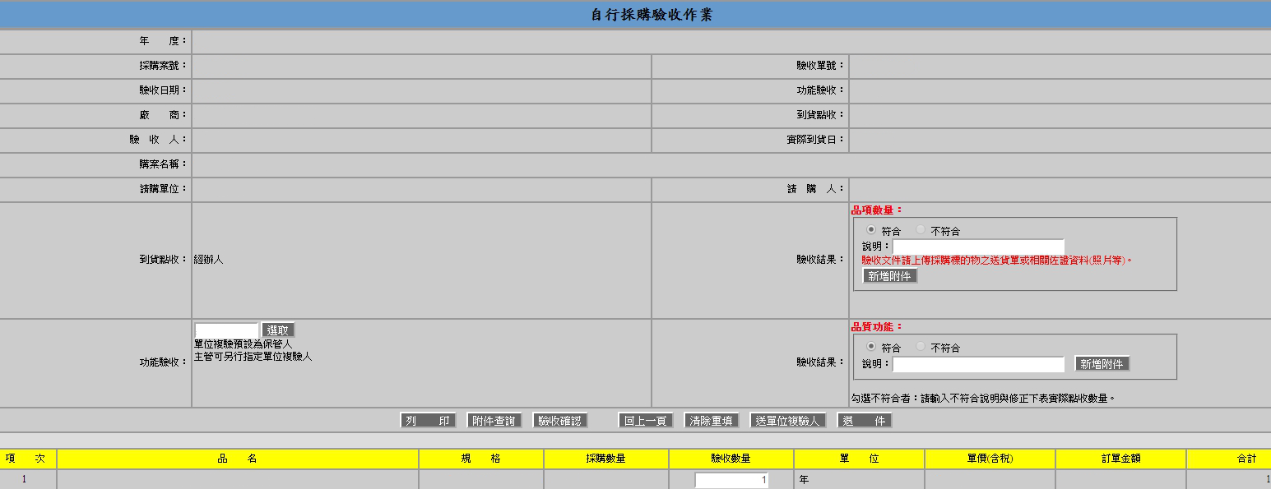
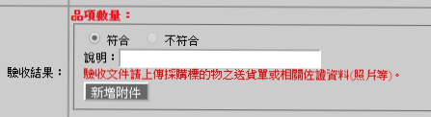
自行採購－到貨點收(2)
1. 新增附件:上傳到貨單或相關憑證
2. 點選：驗收確認

Slide 35
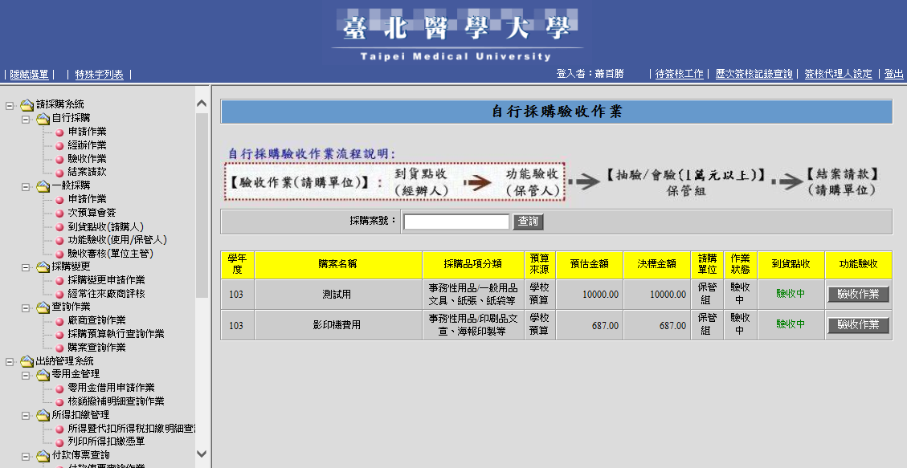
自行採購－功能驗收
1
2
1. 點選：功能驗收/驗收作業
2. 功能驗收，系統預設使用/保管人為單位複驗人，操作步驟同到貨點收。

Slide 36
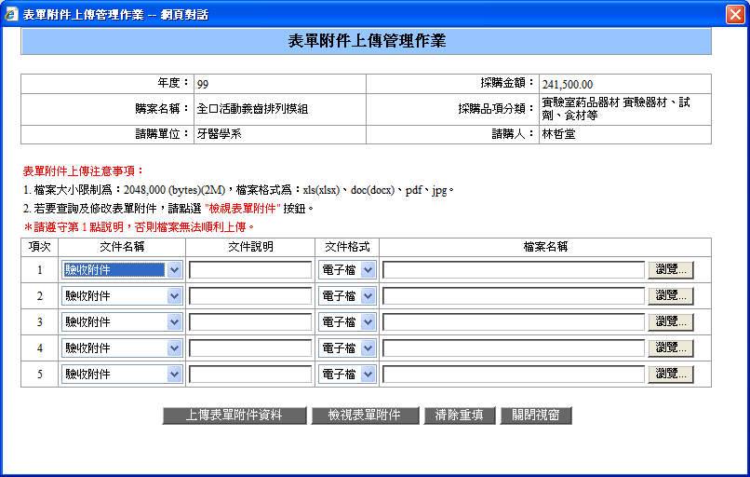
自行採購-驗收佐證資料上傳
1.點選：驗收附件
2.說明文件名稱
3.點選：電子檔/書面
4.選取文件
5.上傳表單附件
1
2
3
4
5

Slide 37
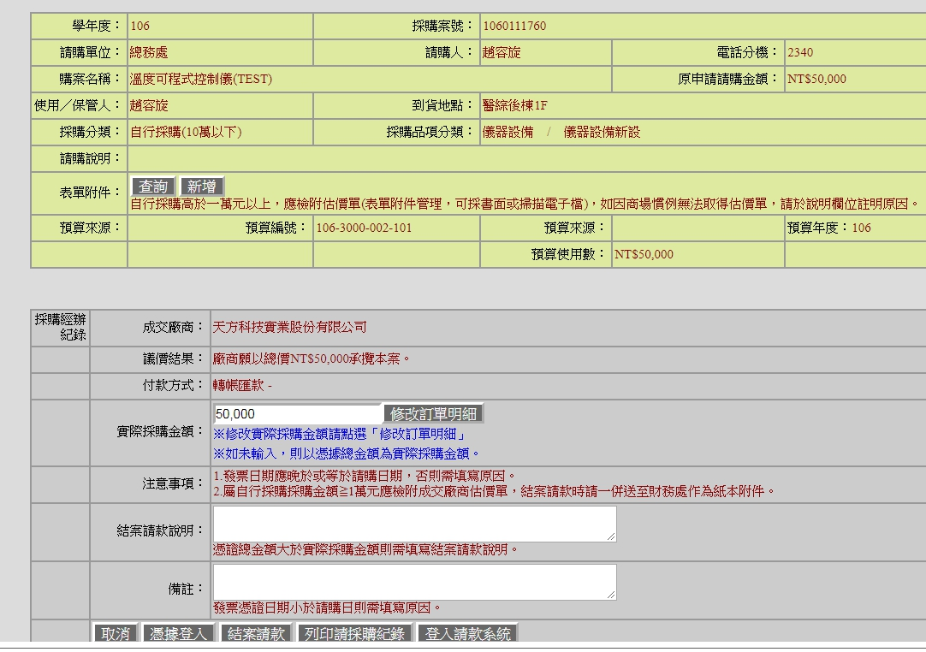
自行採購-結案請款
1
如執行修改訂單之品項及金額，
請通知保管組確認驗收內容，再行結案請款。
2

Slide 38
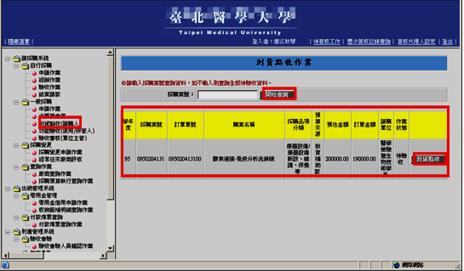
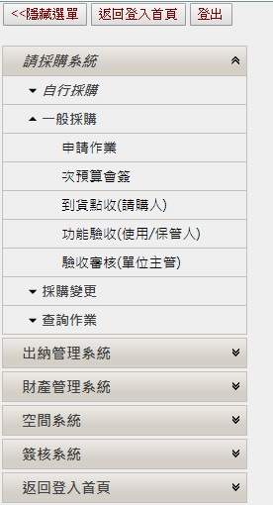
一般採購－到貨點收(1)
1
2
1.點選：『開始查詢』，將會出現未點收之項目
2.點選：『到貨點收』進行點收。

Slide 39
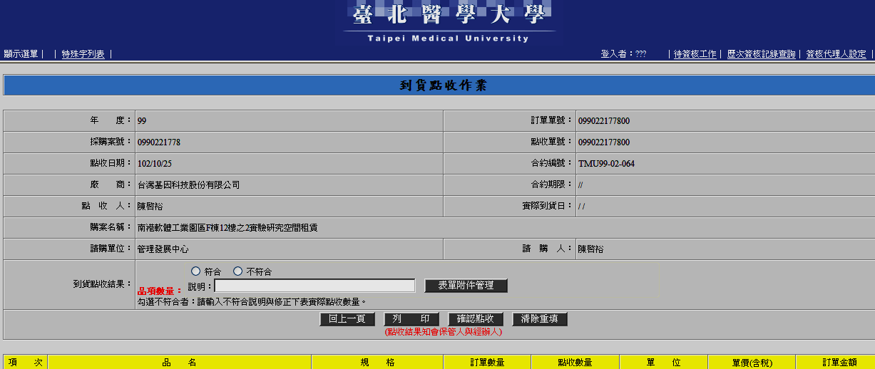
一般採購－到貨點收(2)
1.點選：到貨點收結果
2.上傳到貨單或驗收佐證照片等
2.點選：確認點收
1
2
3

Slide 40
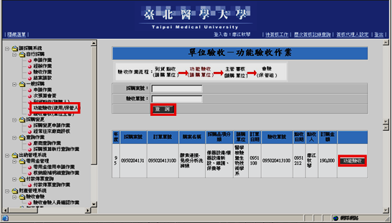
一般採購－功能驗收(1)
1
1.點選：『查詢』，將會出現未點收之項目
2.點選： 『功能點收』進行驗收。
2

Slide 41
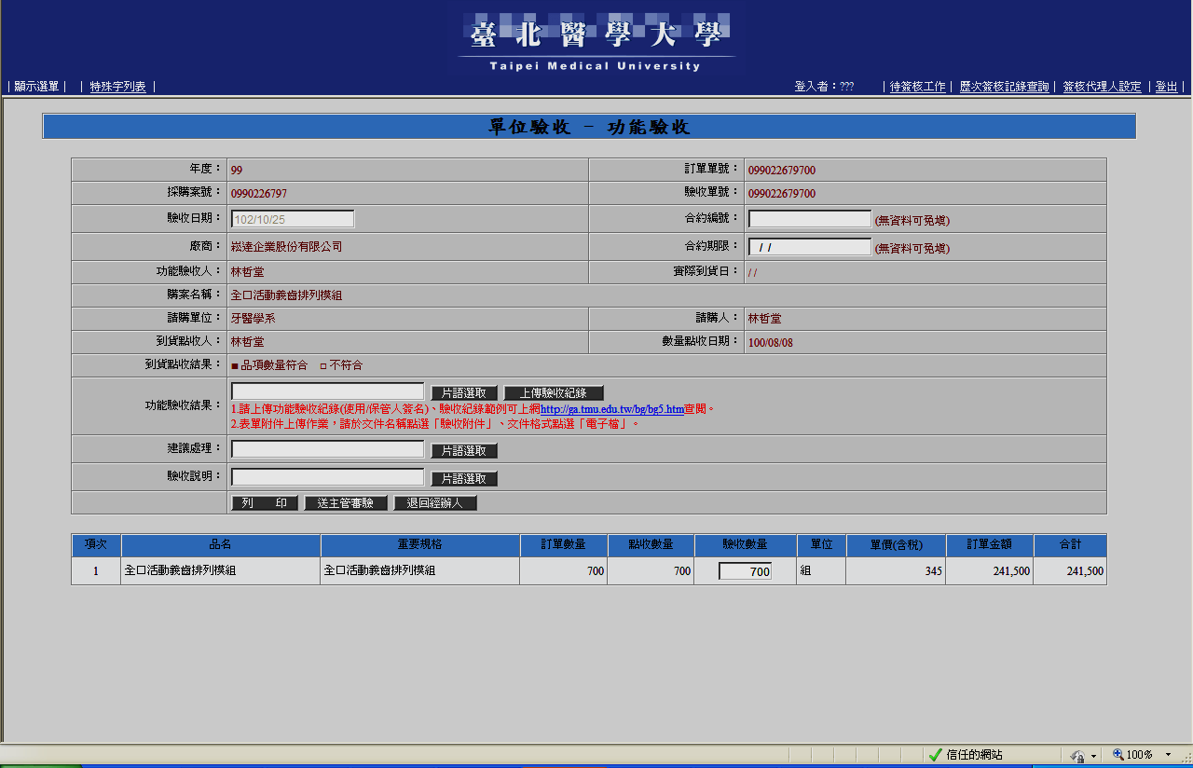
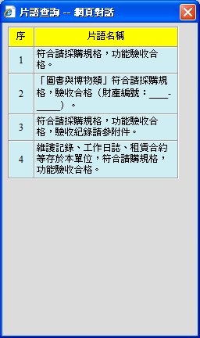
一般採購－功能驗收(2)
1
2
3
《此關卡一定要上傳資料》
針對驗收結果可在片語選取鈕內選取適當的片語
點選：上傳驗收紀錄 且上傳相關佐證資料
驗收佐證資料可於首頁→行政單位/總務處保管組→文件下載→參考範本(驗收應備之文件一覽表、功能測驗紀錄單、工程初驗紀錄單)
功能驗收作業完成後點選送主管驗收

Slide 42
一般採購-功能驗收(3)資料上傳
1. 點選：驗收附件
2. 說明文件名稱
3. 點選：電子檔/書面
4. 選取文件
5. 上傳表單附件
1
2
3
4
5

Slide 43
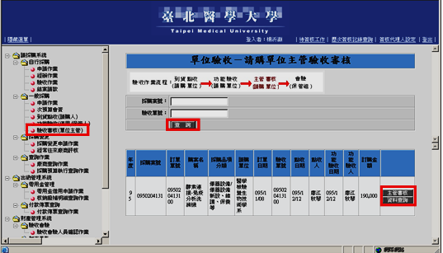
一般採購－單位主管審核(1)
1
2
1.點選：『開始查詢』，便會出現待審核之項目
2.點選： 『主管審核資料查詢』進行審核。

Slide 44
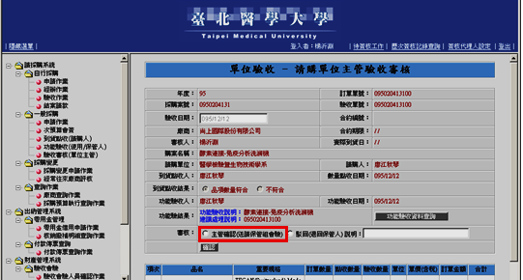
一般採購－單位主管審核(2)
審核後確認無誤點選『主管確認』
1
2

Slide 45
（二）財產異動作業

Slide 46
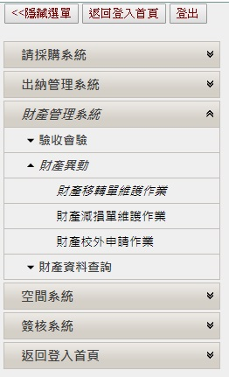
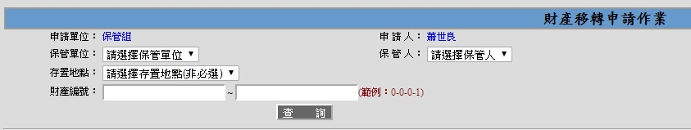
財產移轉系統操作說明(1)
2. 建立財產移轉
1.
3. 選擇保管單位及保管人後，按查詢

Slide 47
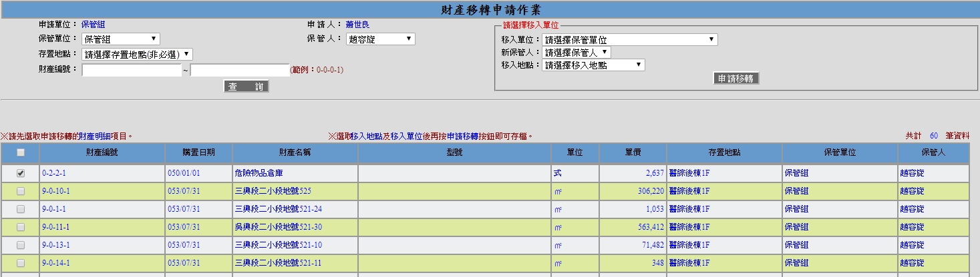

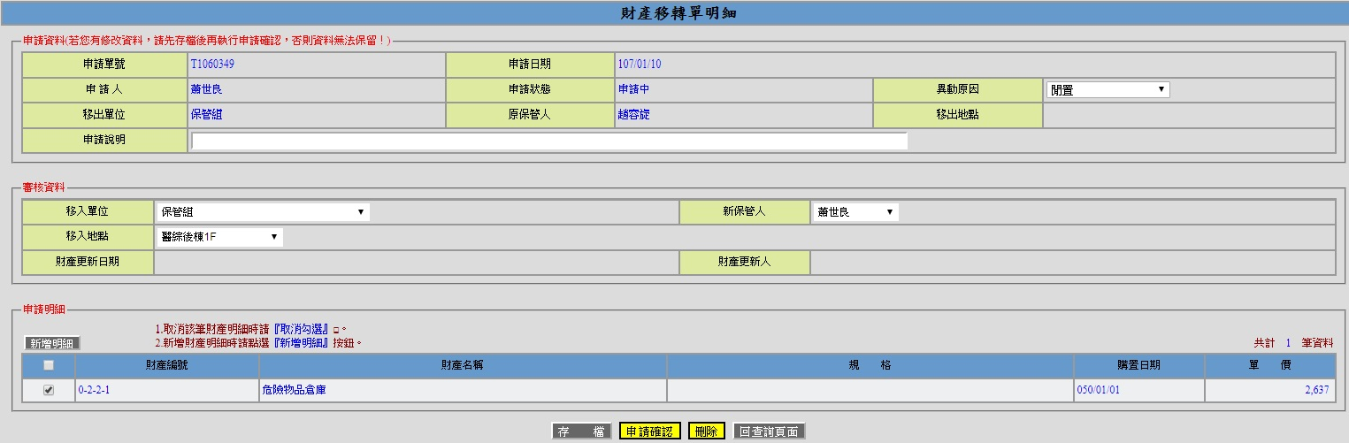
財產移轉系統操作說明(2)
2. 選擇移入單位、人、地點後，按申請移轉
1. 勾選移轉項目
3. 選擇申請確認

Slide 48
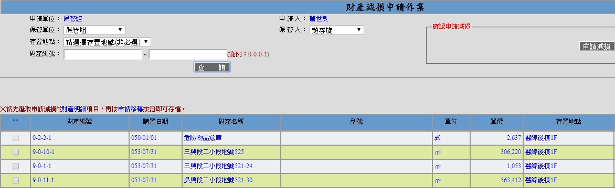
財產減損系統操作說明(1)
2. 建立財產減損
5. 確認勾選項目後，按申請減損
3.選擇保管單位、人後，按查詢
1.
4. 勾選減損項目

Slide 49
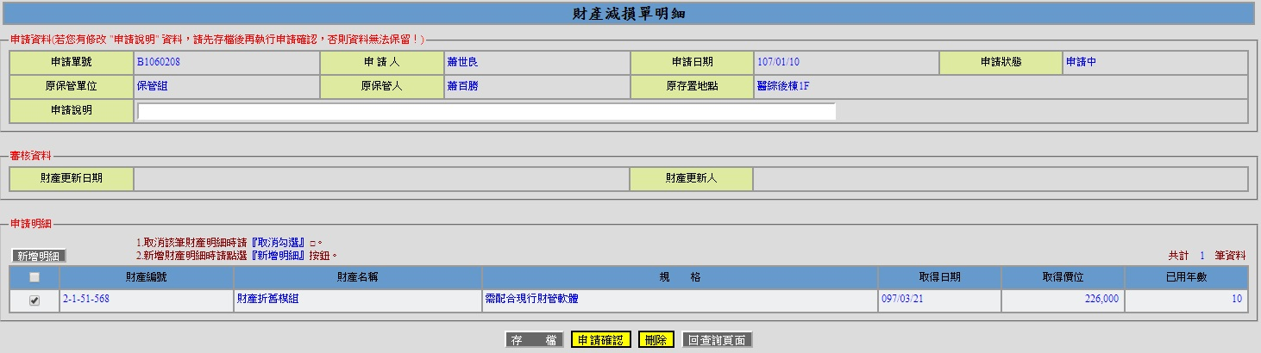
財產減損系統操作說明(2)
5.『申請說明』請詳述減損原因
系統操作說明(2)
6.『申請確認』 後即正式送出→記得提醒單位主管簽核

Slide 50
（三）財產校外使用申請

Slide 51
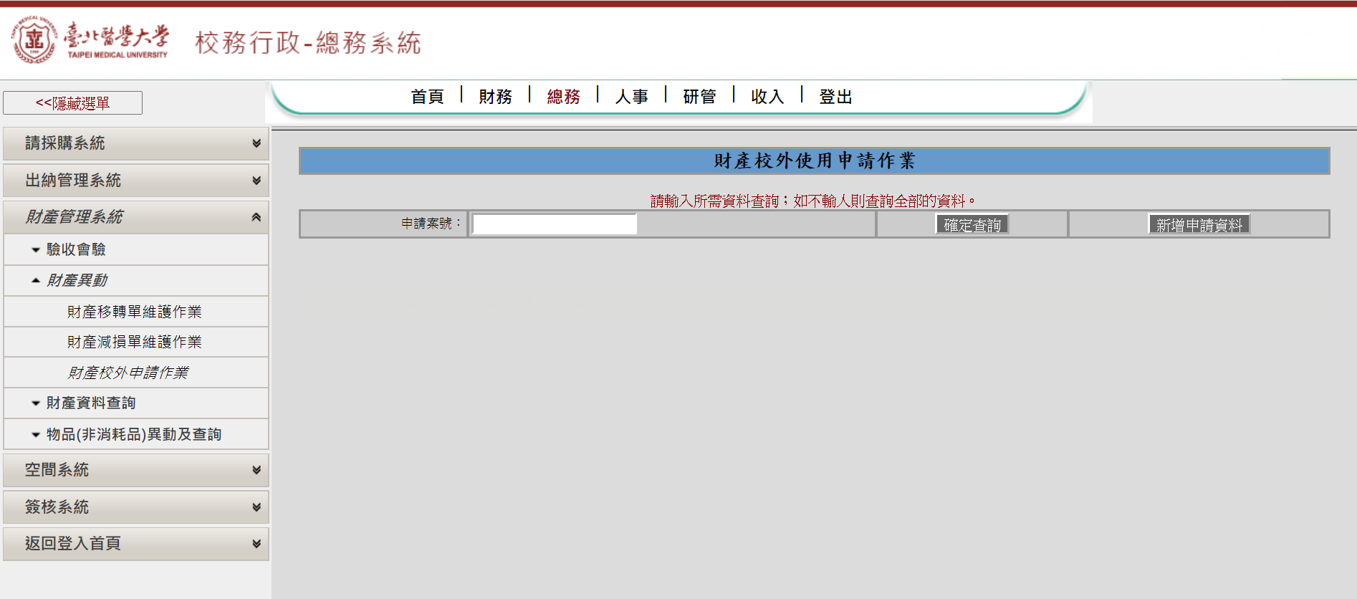
財產校外使用申請系統操作說明(1)
1
2
3
4

Slide 52
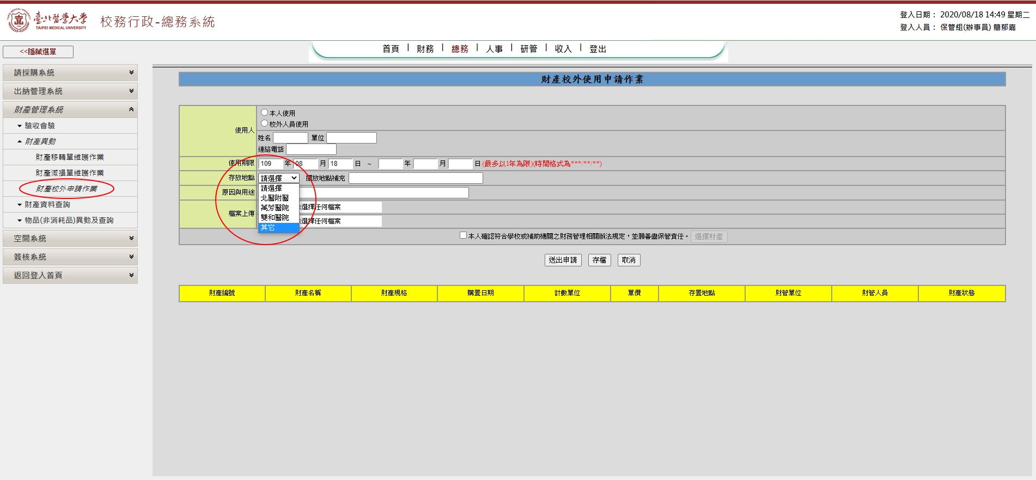
財產校外使用申請系統操作說明(2)
使用人：若為校外人員使用請確實填寫使用人姓名、單位及連絡電話。
使用期間：為申請日開始一年為限。
財產擺放地點：請詳細填寫（ex：雙和醫院 第二醫療大樓19樓 xxx科 xxx辦公室）。
原因與用途：請詳細說明（ex：執行科技部計畫「xxxxxx之研究」，計畫成員xxx醫師需使用此設備分析個案資料）。
檔案上傳：非擺放於本校附屬機購請上研究或計畫相關文件。

Slide 53
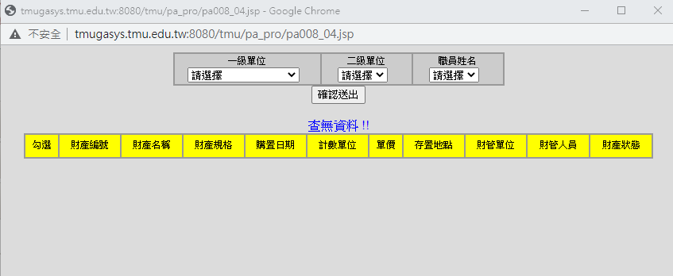
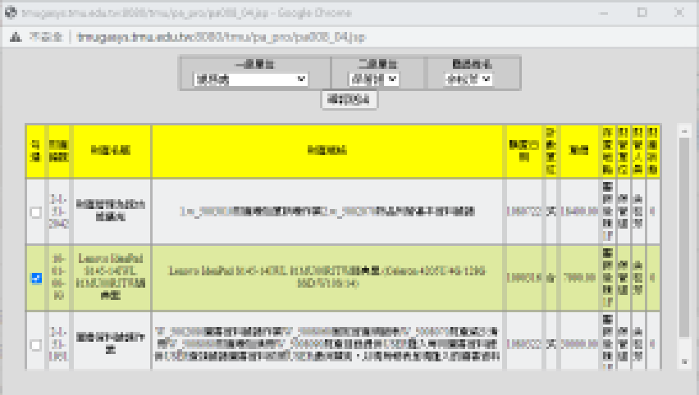
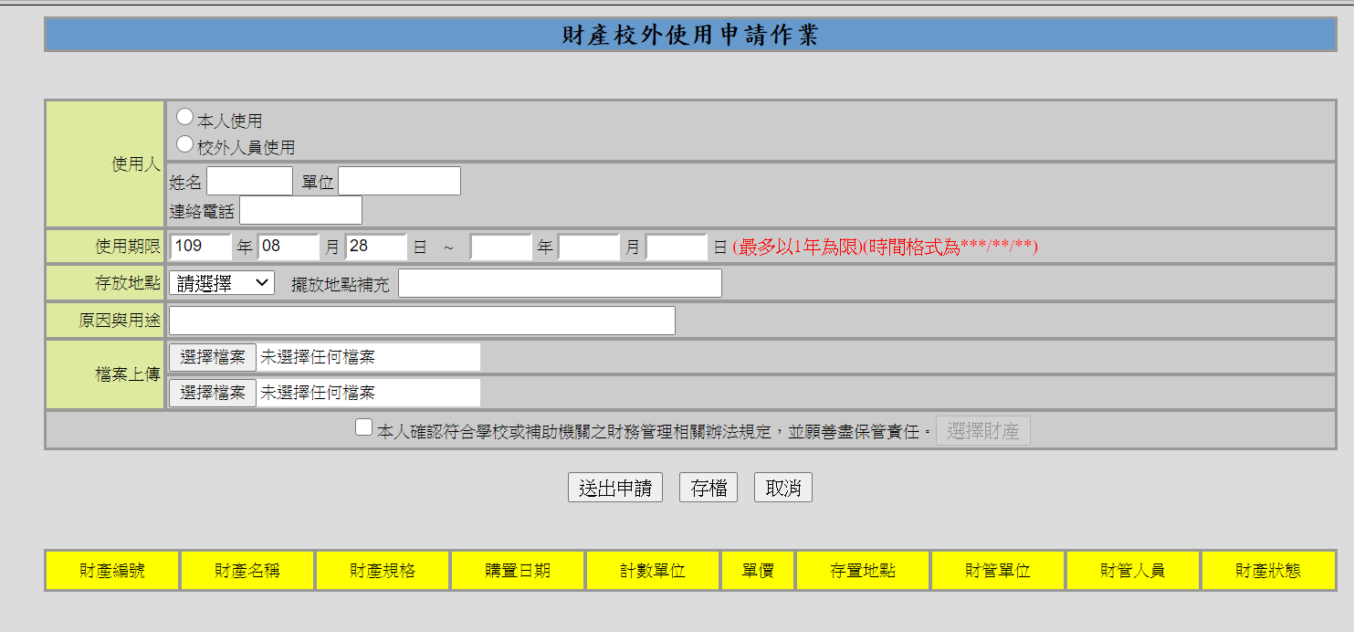
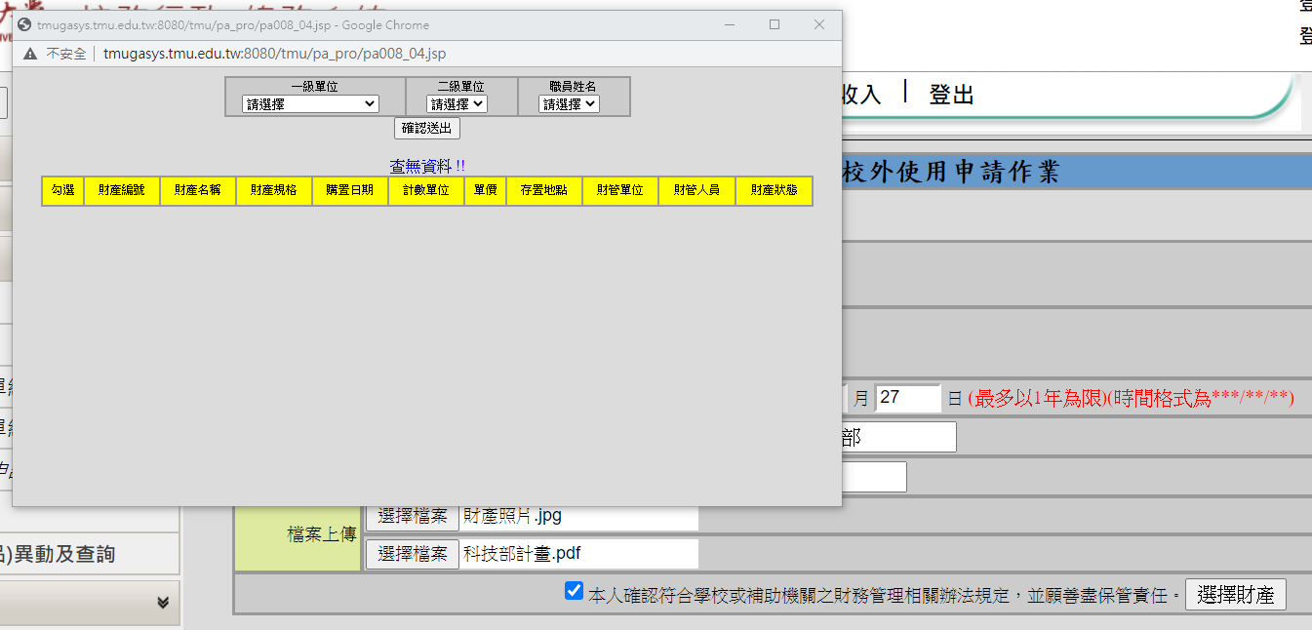
財產校外使用申請系統操作說明(3)
3
4
1
2
5
勾選已確認相關法規。
選擇財產。
選擇保管人一級單位、二級單位及職員姓名，可列出保管人財產。
選擇財產欲外借的財產。
送出申請。

Slide 54
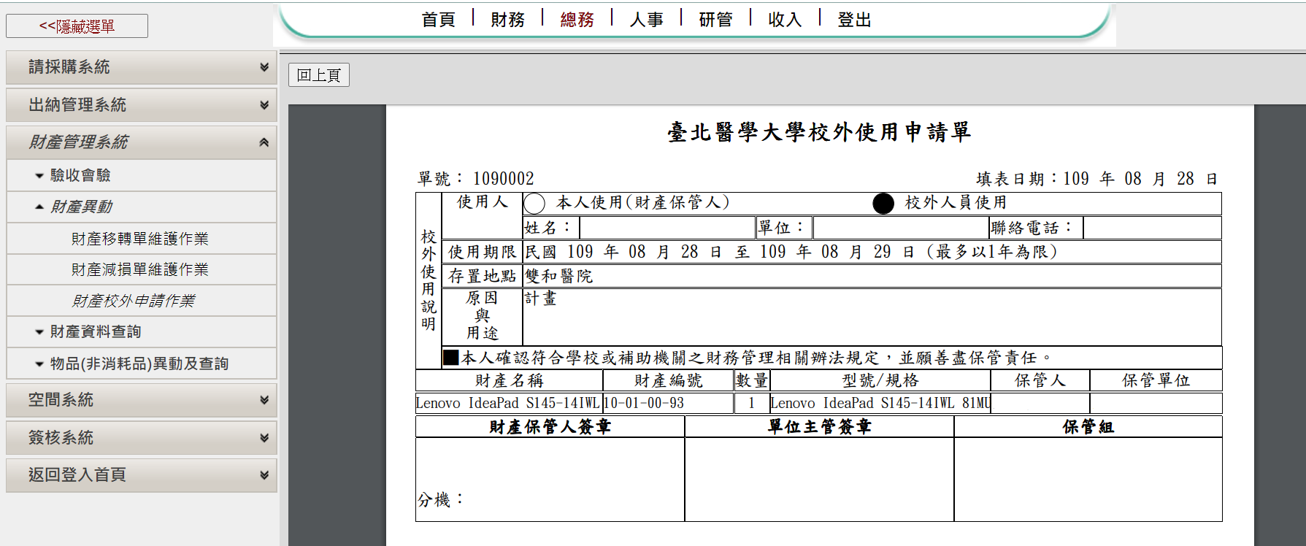
財產校外使用申請系統操作說明(4)
列印申請單。
財產保管人簽章→ 單位主管簽章。
紙本可列印送至保管組或將簽核完紙本掃描成電子檔寄至保管組（ying102826@tmu.edu.tw）。
如有疑問請不吝告知，分機2342。

Slide 55
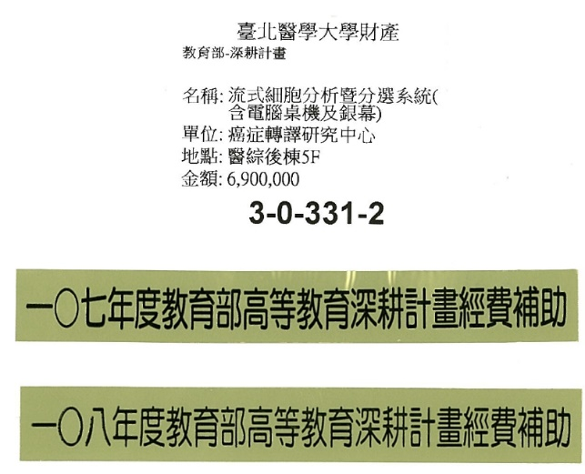
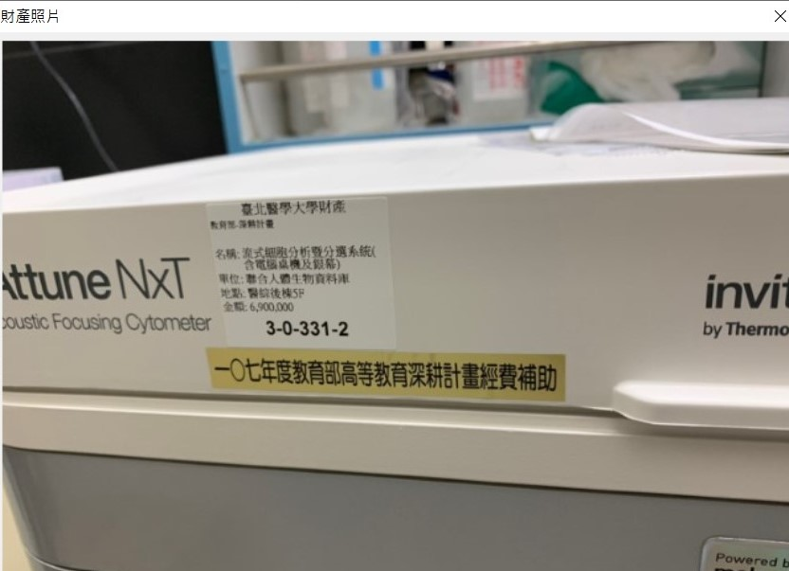
財產盤點應檢查項目
(一)帳務與實際財物是否相符，確認財產編號、名稱、數量與存置地點。
(二)深耕財產貼紙白色，標有「教育部-深耕計畫」字樣，以及「一○七
年度教育部高等教育深耕計畫經費補助」或「一○八年度教育部高
等教育深耕計畫經費補助」金色貼紙（如圖所示）
(三)實驗儀器應備妥操作手冊、使用紀錄、維護紀錄（上課使用之儀器，
得以課表代替使用紀錄）等文件，並放置於機器旁或固定可取得之處
並按時紀錄備查。
(四)高教深耕經費採購設備，不得移置校外或任何附屬機構。

Slide 56
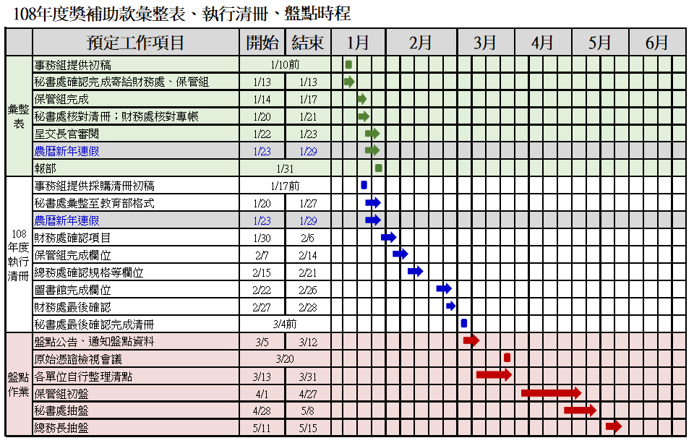
108獎補助款專案盤點時程預告

Slide 57
謝謝聆聽，敬請指教!!

